Slide 1
Технико-экономическое обоснование производства топливных брикетов из вторсырья на примере компании ООО «Экомир»
Выпускная квалификационная работа

Slide 2
Топливные брикеты

Slide 3
Введение
Актуальность темы исследования.
Экономичность, экологичность, удобство хранения и использования, высокая эффективность – вот остальные причины роста популярности этих материалов как в Европе, где они и были изобретены, так и в России.
Теплоотдача такого топлива в 1,5 раза выше, чем у древесины. Одна тонна евродров способна заменить одну тонну угля, но при этом брикеты компактнее и при горении не распространяют неприятного запаха, дыма и копоти.

Slide 4
Глава 1
1.1.Анализ состояния рынка производства топливных брикетов из вторсырья

Slide 5
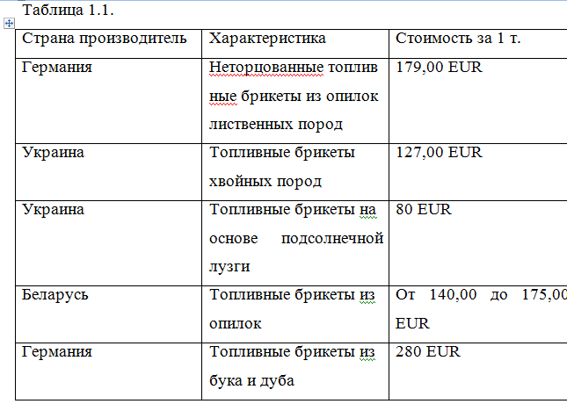
Таблица 1.1.

Slide 6
Виды продукции
*Брикеты Нестра («Nestra»)
*Брикеты Руф («Ruf»)
*Брикеты Пини-Кей

Slide 7
1.4.Выводы
Потребность в брикетированном топливе постоянно растёт. Сегодня всё чаще его используют не только для отопления жилых домов, но и для обогрева тепличных комплексов, а также заменяют на уголь в малых котельных местного использованияп, продукт горения брикетов – золу – применяют ещё и в качестве калийного удобрения.

Slide 8
Евродрова

Slide 9
Евродрова
«Евродрова» охотно покупают и для отопления загородных домов, и для бань, и для каминов. Последнее время спрос на брикеты значительно превышает предложение, из-за чего цена на них доходит до 12000 руб/т. Такой спрос обеспечивается несколькими серьёзными преимуществами топливных брикетов: высокой калорийностью (почти в два раза больше дров), и, самое главное – длительностью горения – до 12 часов.

Slide 10
Таблица общей экономической эффективности

Slide 11
Линии для изготовления древесных брикетов «Экодрев – Тверь»

Slide 12
Компактный станок с ручной загрузкой

Slide 13
Станок для производства топливных брикетов

Slide 14
Выручка ооо «Экомир»

Slide 15
Прибыль ООО «» Экомир»

Slide 16
заключение
В работе были поставлены и решены следующие задачи:
1)Оценка экономической эффективности;
2)Обоснование инвестиционных средств на реализацию проекта;
3) Оценка тенденций и перспектив развития рынка.

